Slide 1

Непрерывный мониторинг глюкозы (НМГ) –
метод контроля глюкозы
путем измерения ее уровня
в межклеточной жидкости
с помощью устанавливаемых подкожно датчиков/сенсоров

Slide 2
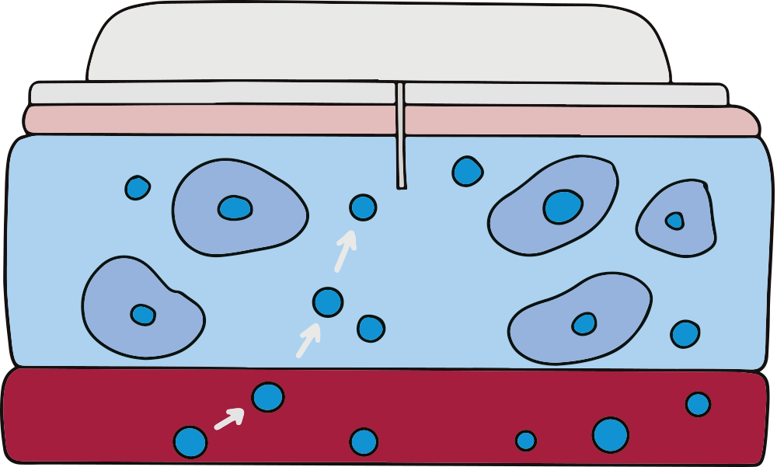
Принцип измерения глюкозы системой НМГ
МЕЖКЛЕТОЧНАЯ
ЖИДКОСТЬ
это тонкий слой жидкости,
окружающий клетки под кожей
КРОВЬ
ГЛЮКОЗА
сначала попадает в кровь,
затем в межклеточную жидкость
Содержание глюкозы в межклеточной жидкости является надежным показателем уровня глюкозы в крови, так как глюкоза свободно распространяется от капилляров в межклеточное пространство

Slide 3
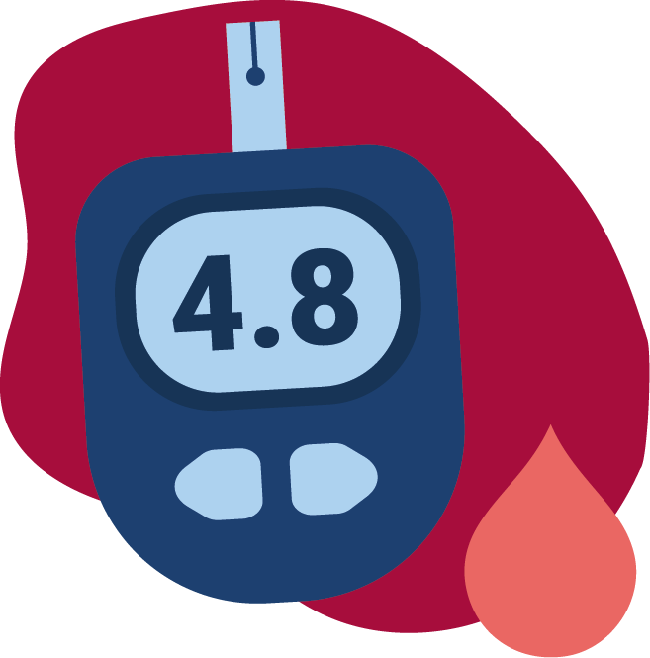
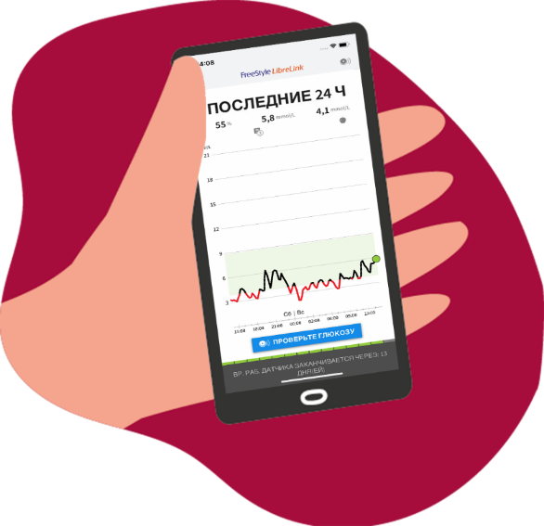
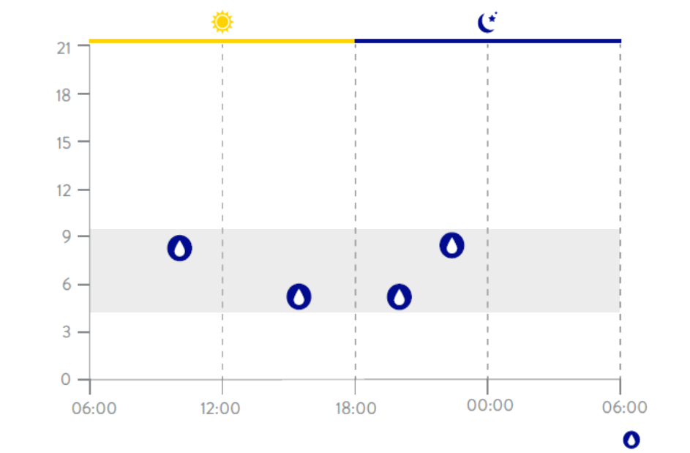
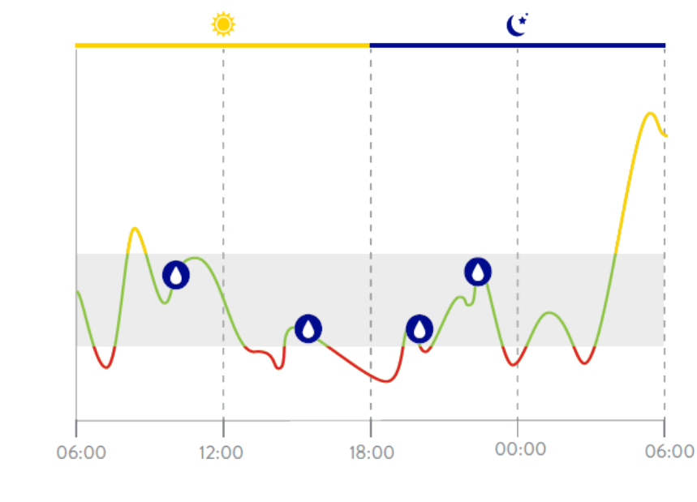
Даже при частом тестировании глюкометром есть риск пропустить важные события, которые происходили между измерениями
Отличие НМГ от глюкометра
Измерения, сделанные глюкометром (24 часа)
Измерения, сделанные системой НМГ (24 часа)
Уровень глюкозы (ммоль/л)
ЦЕЛЕВОЙ ДИАПАЗОН
Взятие крови
из пальца
Время
Время

Slide 4
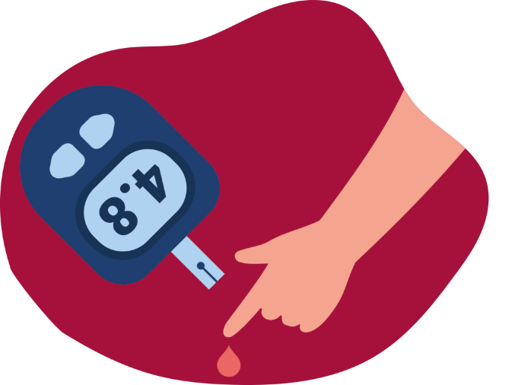

Характеристики НМГ и глюкометра
Глюкометр |  |  | НМГ | НМГ
Капиллярная кровь |  | Среда измерения |  | Межклеточная жидкость
При взятии образца крови из пальца |  | Получение результатов |  | На считывающее устройство без прокола пальца²
Только уровень глюкозы в конкретный момент времени |  | Информация о глюкозе |  | Полная картина изменений уровня глюкозы в течение всего дня
Нет |  | Прогнозирование предстоящих изменений |  | С помощью стрелок тенденции

Slide 5
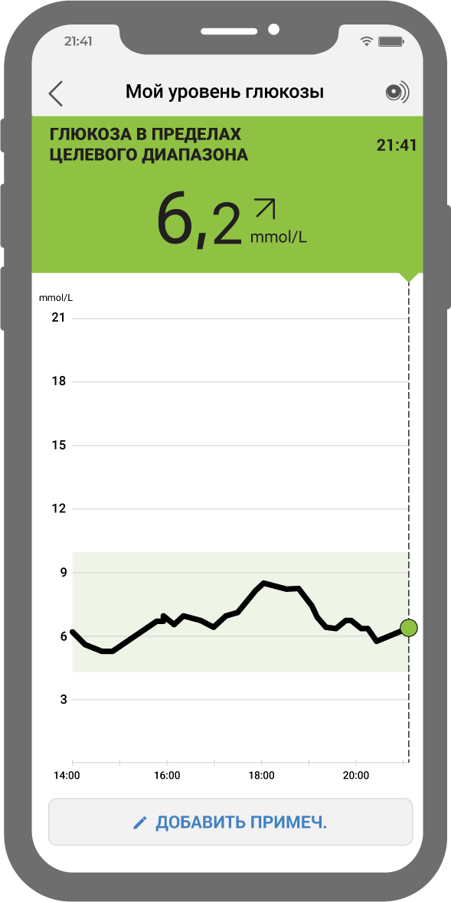
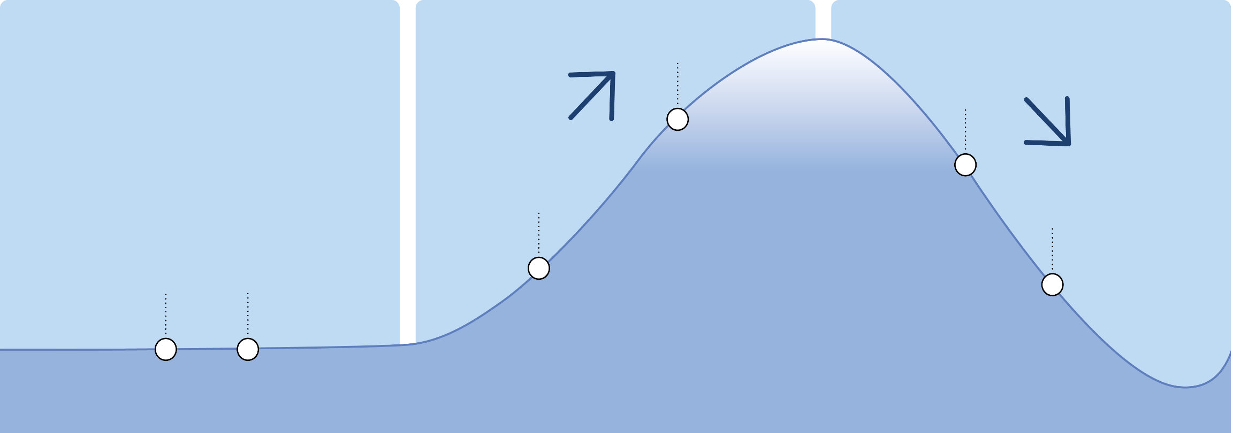
Значение уровня глюкозы в крови и в межклеточной жидкости в конкретный момент времени могут отличаться
Отличие показателей НМГ от показателей глюкометра
Глюкоза резко
повышается
Глюкоза резко
снижается
Глюкоза находится
в стабильном состоянии.
Значение глюкозы в крови и межклеточной жидкости чаще одинаковы, когда находятся
в стабильном состоянии.
ГК
НМГ
8,3 ммоль/л
5,7 ммоль/л
5,7 ммоль/л
НМГ
ГК
7,9 ммоль/л
НМГ
ГК
6,9 ммоль/л
6,5 ммоль/л
Быстро меняющиеся уровни глюкозы могут вызвать задержку между значениями глюкозы
в межклеточной жидкости и в крови, которая может составлять в среднем около 5-10 минут¹

Slide 6
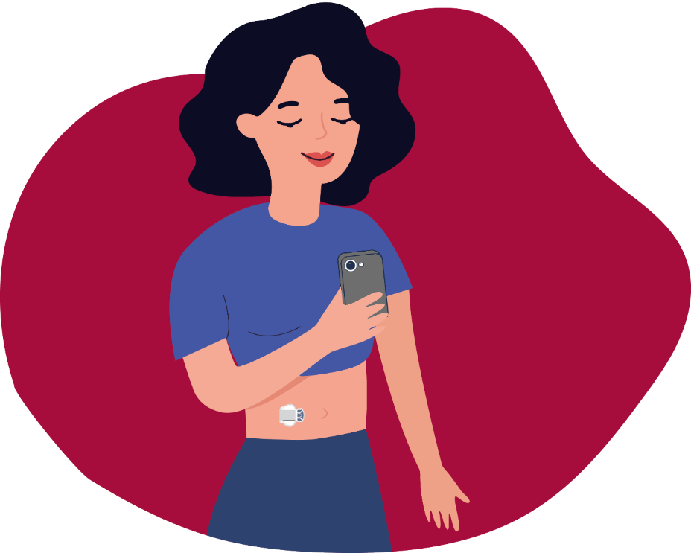

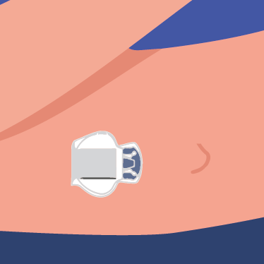
Основные виды НМГ
НМГ в «реальном» времени (НМГ-рв)
НМГ периодически сканируемый/ просматриваемый мониторинг – или ФМГ
Информация о глюкозе отображается
при приближении на короткое время смартфона, с установленным мобильным приложением, или сканера к датчику
Информация о глюкозе автоматически
с помощью трансмиттера передается с сенсора на смартфон с установленным специальным, мобильным приложением или на инсулиновую помпу

Slide 7
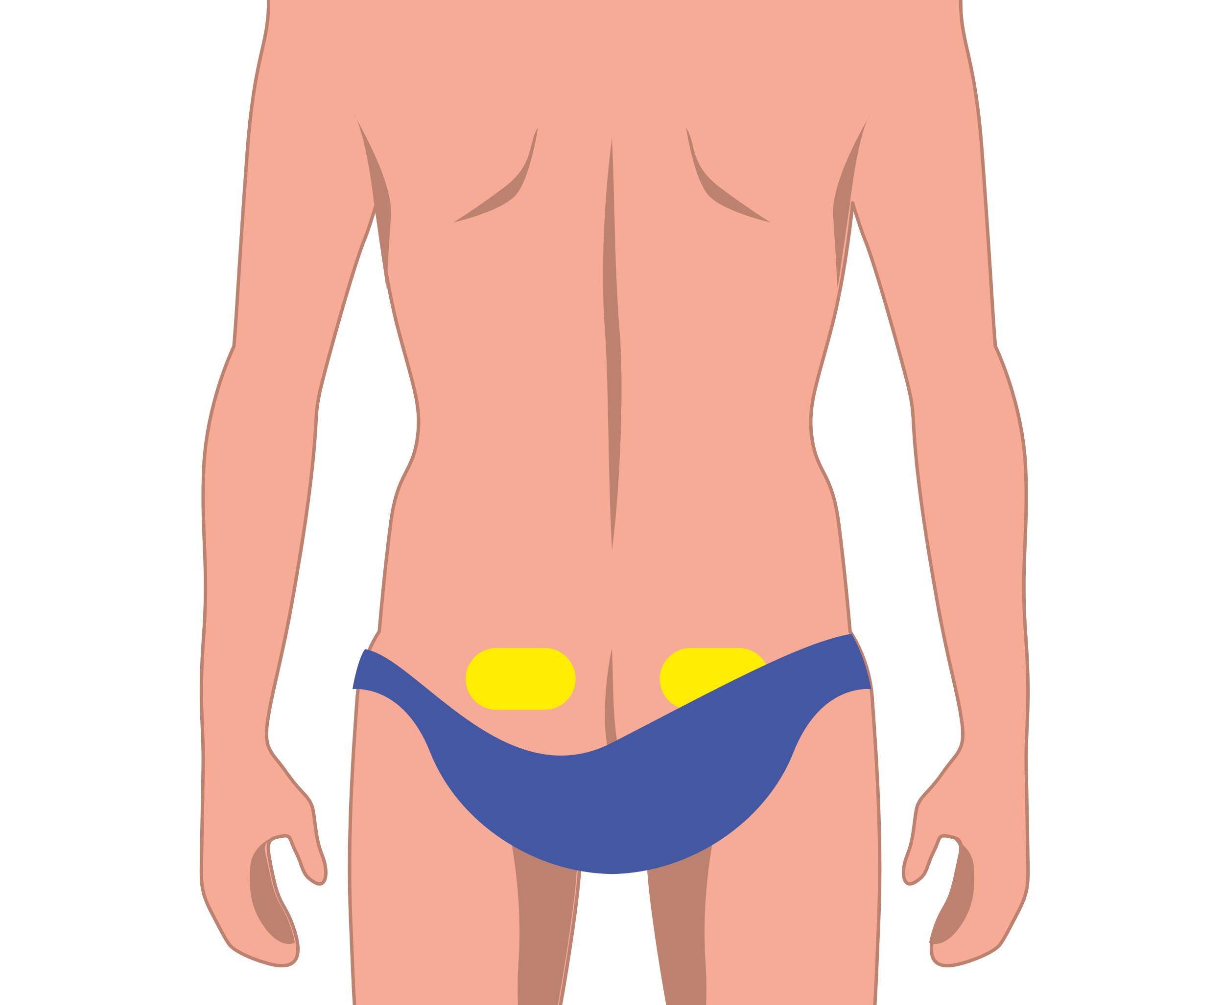
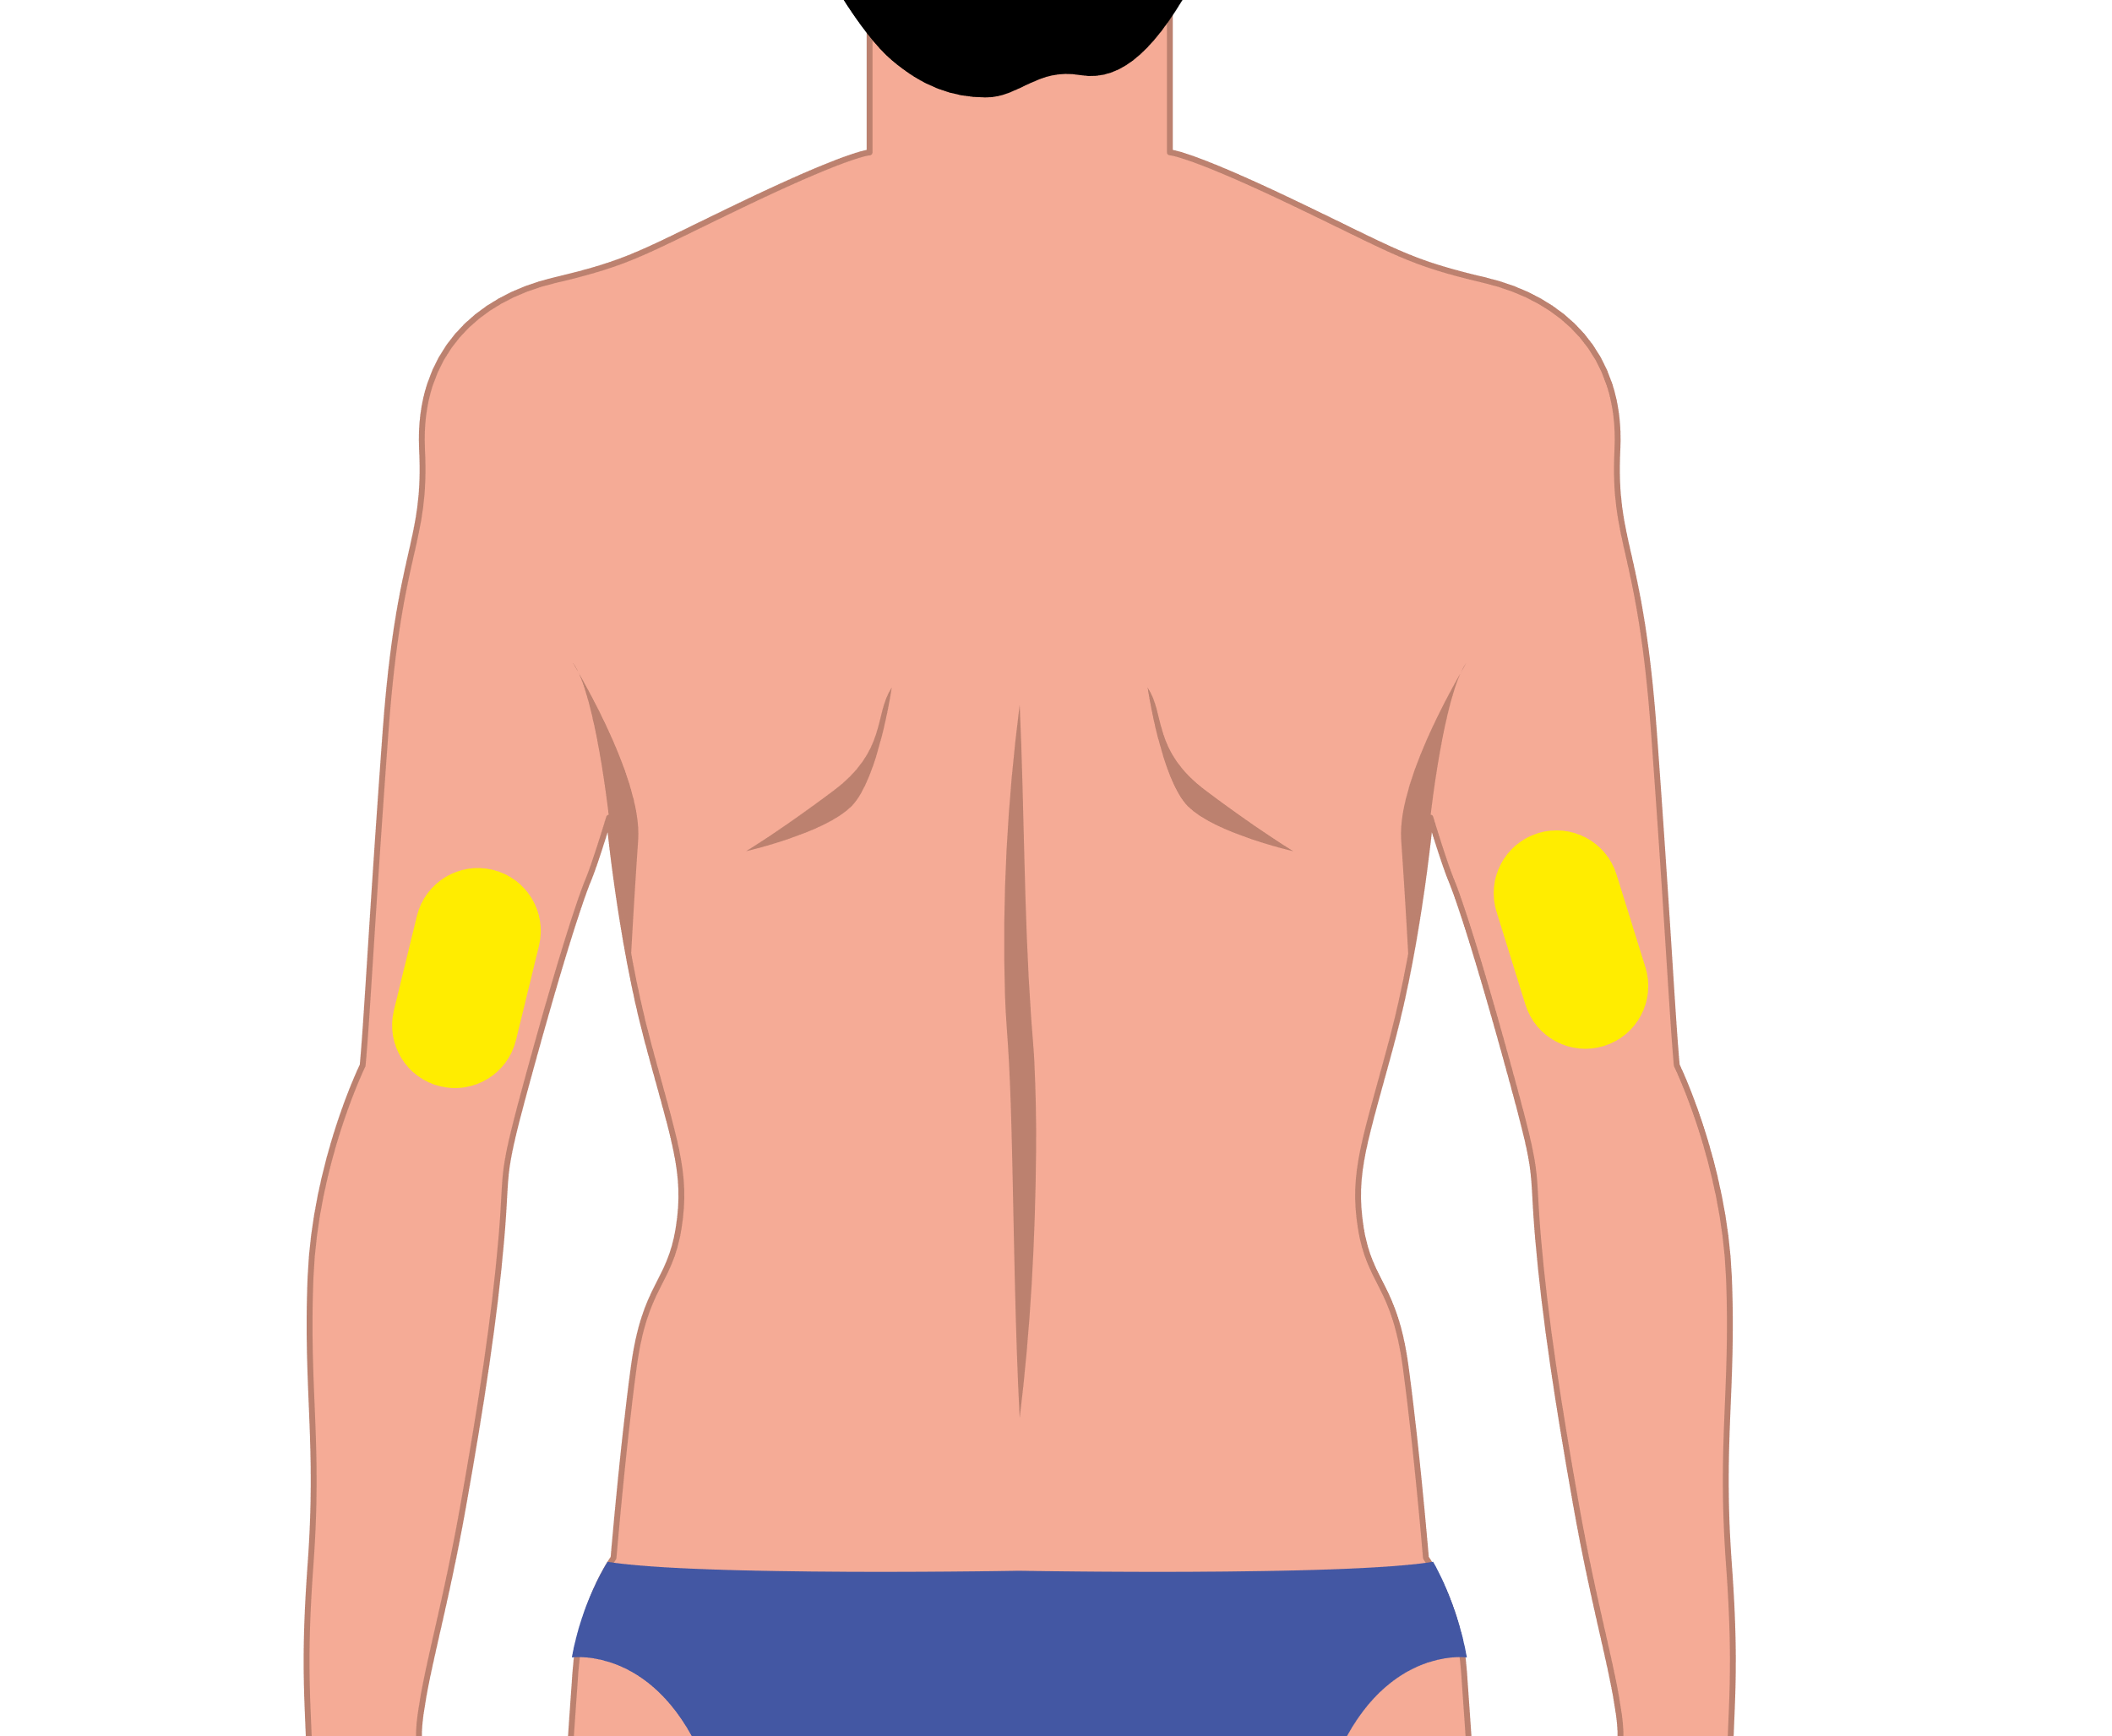
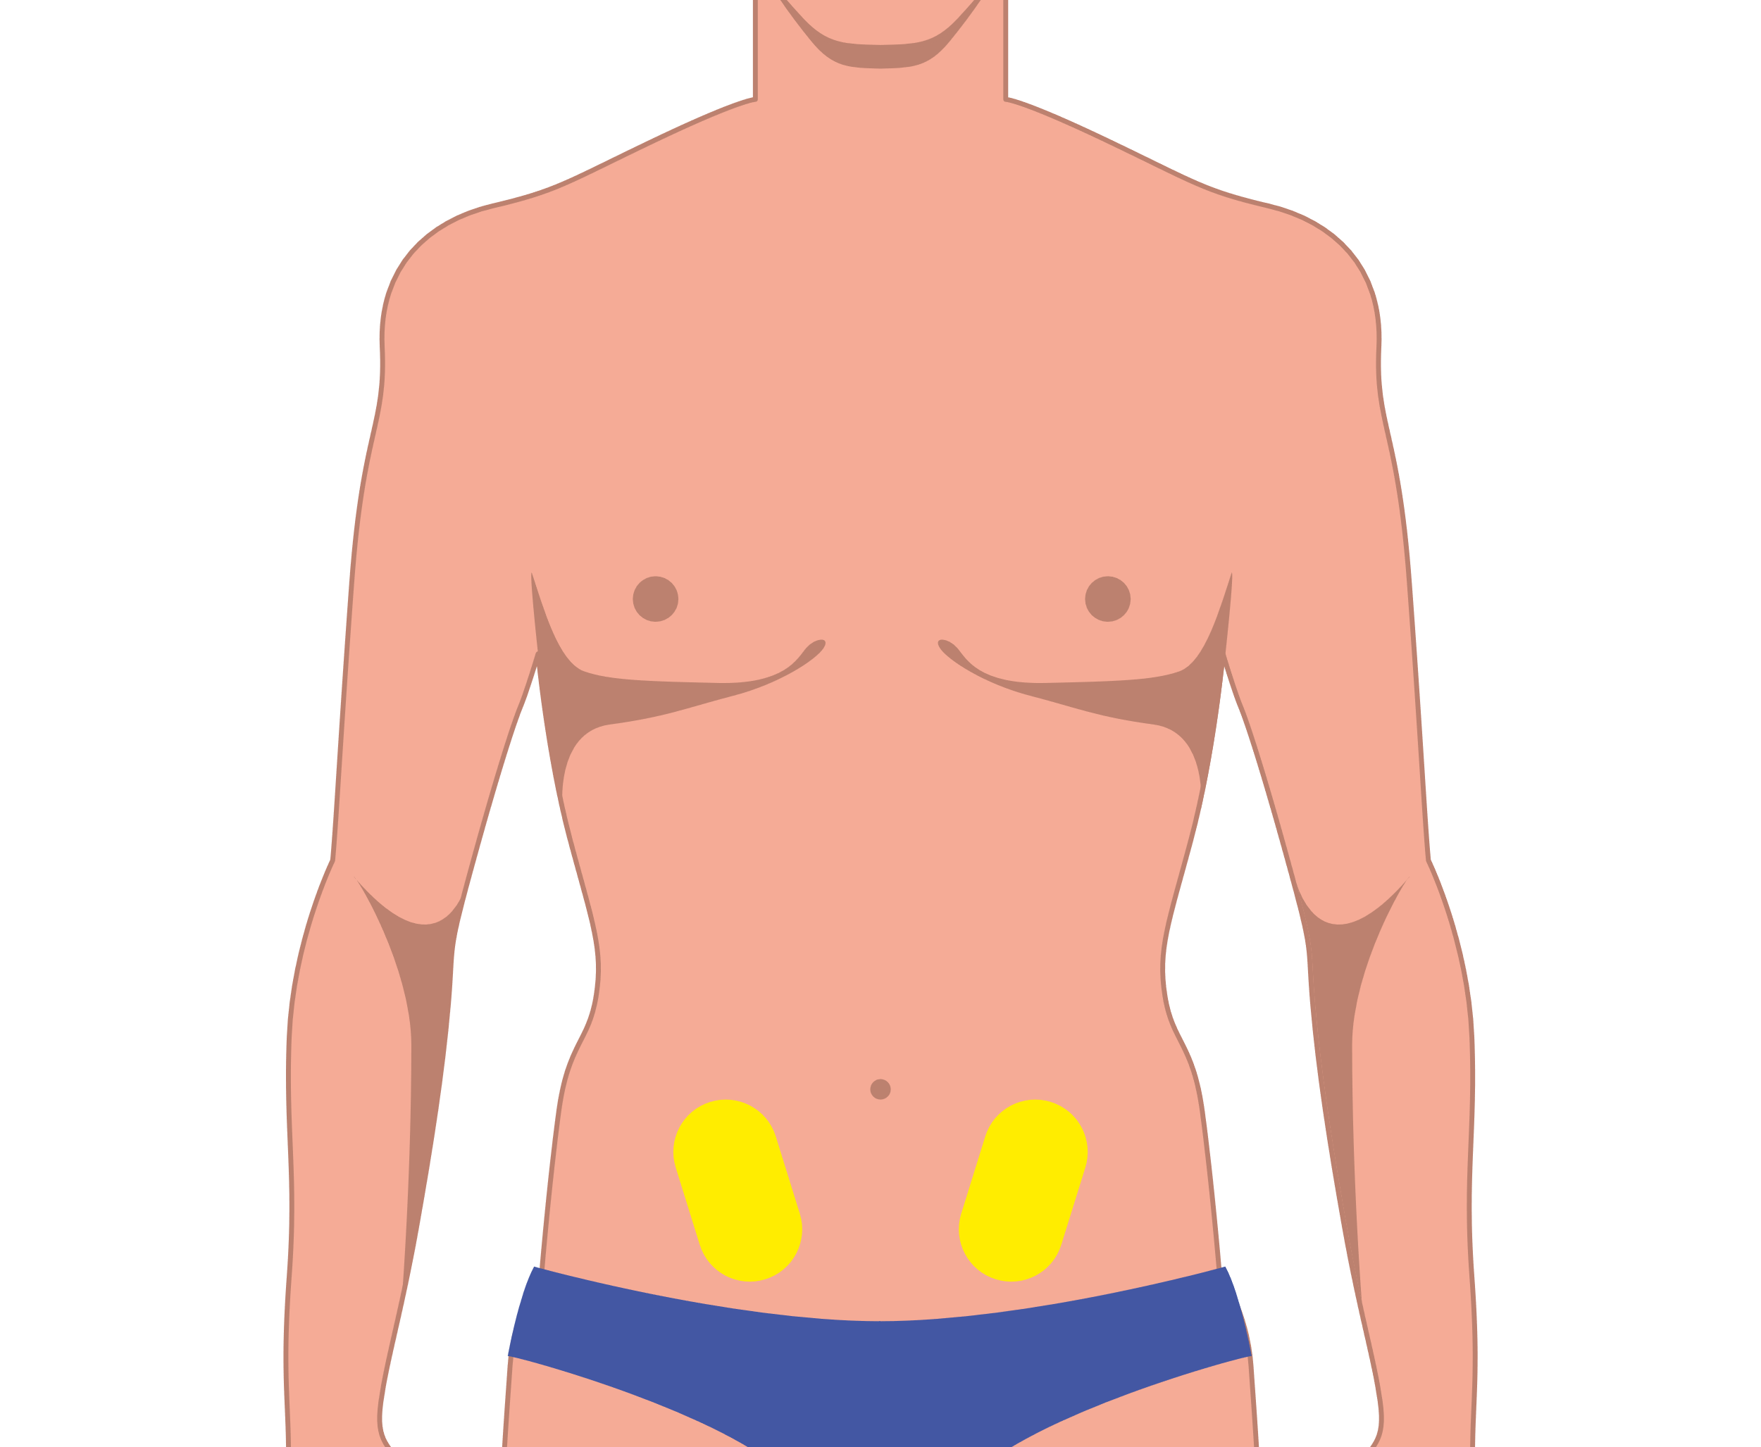
ПОДГОТОВКА МЕСТА УСТАНОВКИ СЕНСОРА/ДАТЧИКА
Для установки сенсора/датчика, выберите место согласно инструкции к медицинскому изделию. Место должно оставаться ровным (без изгибов и складок) при нормальной повседневной активности.
Вымойте место установки с мылом, высушите и протрите спиртовой салфеткой. Это предотвратит преждевременное отклеивание датчика/сенсора и инфицирование места установки.
При установке датчика нужно выбирать место, находящееся не менее чем в 2,5 см от места инъекции инсулина
Избегайте областей кожи с рубцами, родинками, растяжками или припухлостями
Не рекомендуется перед установкой использовать кремы и лосьоны
При необходимости побрейте место установки

Slide 8
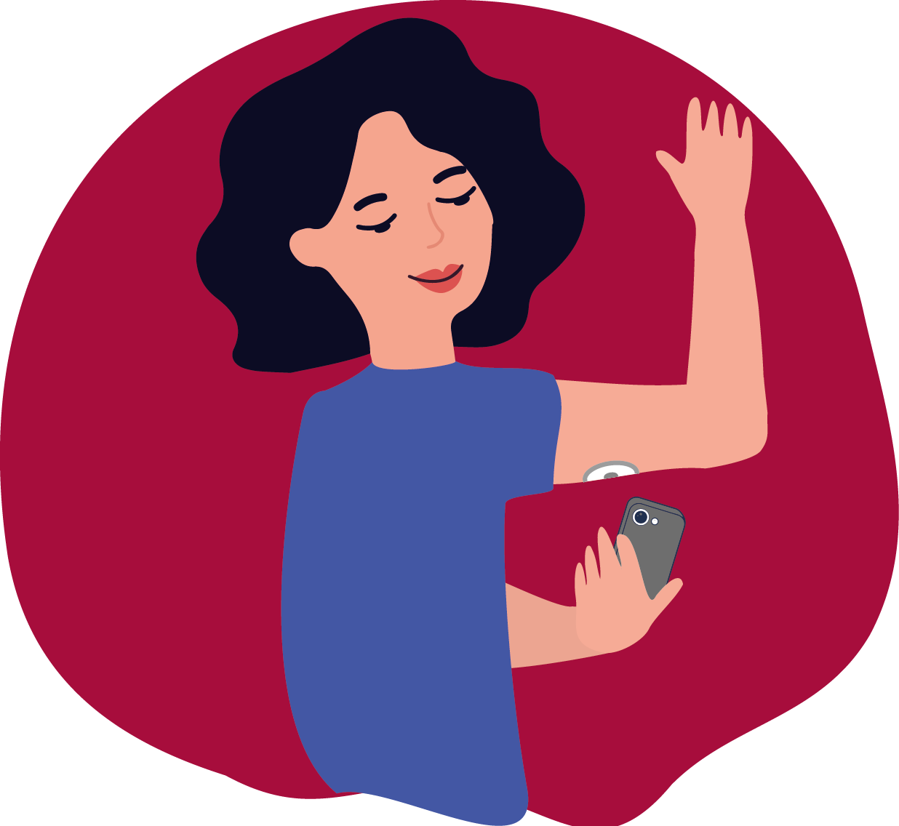
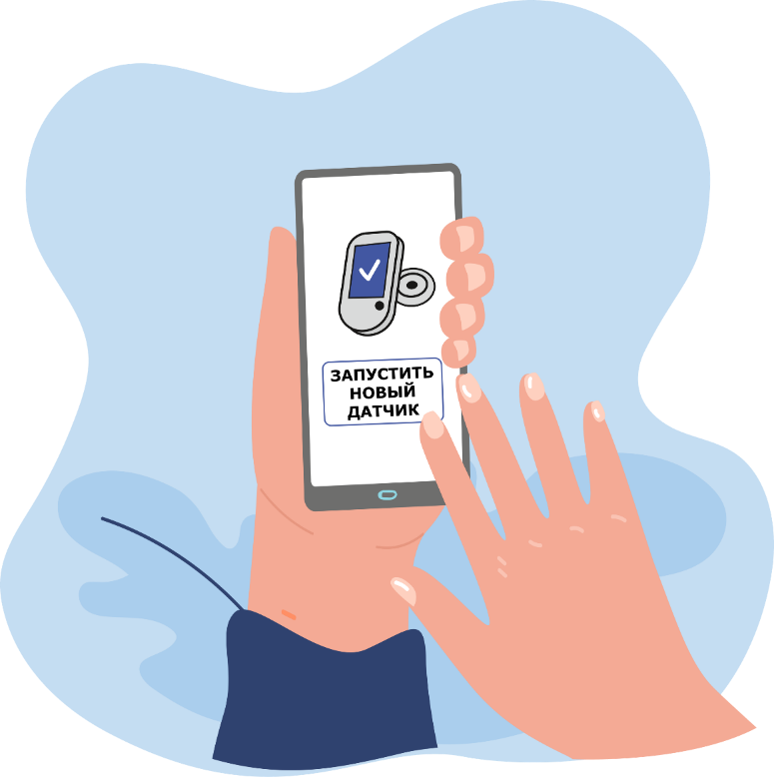
АКТИВАЦИЯ ДАТЧИКА/СЕНСОРА
Для активации датчика ФМГ поднесите к нему считывающее устройство, а в случае использования НМГ-РВ произведите активацию сенсора в самом считывающем устройстве (инсулиновая помпа, мобильное приложение).
При одновременном использовании и сканера, и смартфона для считывания данных ФМГ, первичную активацию датчика важно произвести с помощью сканера.
Активацию сенсора НМГ-РВ необходимо произвести в считывающем устройстве (инсулиновая помпа, считыватель) или мобильном приложении на смартфоне
Датчик/сенсор НМГ будет готов к работе через 60-120 минут (в зависимости от типа НМГ).

Slide 9
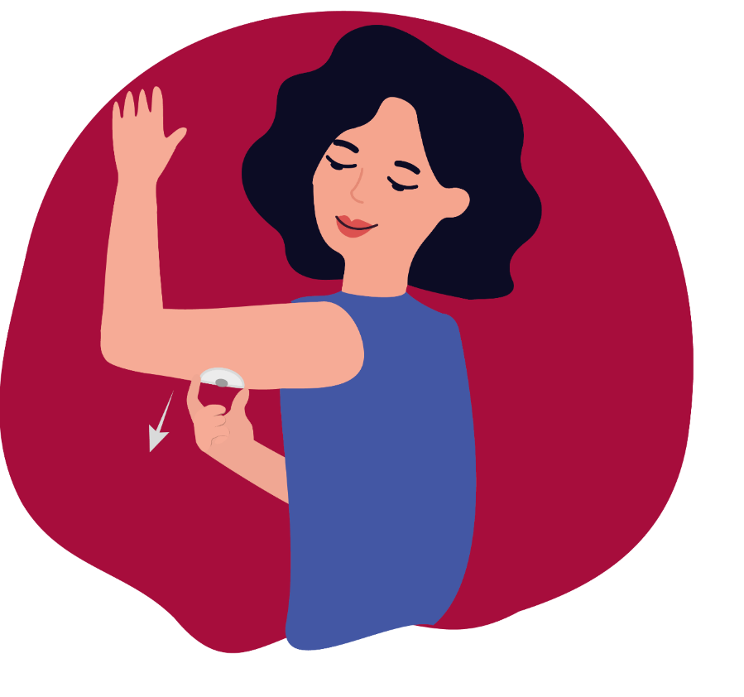
СНЯТИЕ ДАТЧИКА
По окончании срока действия удалите сенсор/датчик и установите новый в другое место
Для снятия датчика нужно потянуть за край клейкой основы, прикрепляющей сенсор/датчик к коже. Медленно снимите сенсор/датчик с кожи одним непрерывным движением.
Остатки клейкого вещества можно удалить с кожи изопропиловым спиртом или теплой водой с мылом.
Трансмиттер системы НМГ-РВ (при использовании) перед повторным использованием необходимо поставить на зарядку

Slide 10


КОГДА ПОЛЕЗНО ИЗМЕРЯТЬ ГЛЮКОЗУ ПО НМГ?
В ситуациях повышенного риска
высокого или низкого уровня глюкозы
(например, во время стресса или болезни)
До, во время и после физической
активности
С вертикально направленными вверх
или вниз стрелками тенденции
После утреннего пробуждения
Перед каждым приемом пищи
Перед сном
Когда нет уверенности в содержании углеводов в еде (например, экзотические фрукты) или гликемическом индексе (например, продукты, богатые жирами) еды

Slide 11
Текущее показание | О чем говорит стрелка тенденции | Потенциальное показание через 10 минут
5 ммоль/л ↑ (↑↑) | Уровень глюкозы быстро повышается (более чем на 0,1 ммоль/л в минуту) | > 6,0 ммоль/л
5 ммоль/л ↗︎ (↑) | Уровень глюкозы повышается (от 0,06 ммоль/л до 0,1 ммоль/л в минуту) | 5,6 – 6,0ммоль/л
5 ммоль/л → | Уровень глюкозы изменяется медленно (менее чем на 0,06 ммоль/л в минуту) | 4,4 - 5,6 ммоль/л
5 ммоль/л ↘ (↓) | Уровень глюкозы снижается (от 0,06 ммоль/л до 0,1 ммоль/л в минуту) | 4,4 – 4,0 ммоль/л
5 ммоль/л ↓ (↓↓) | Уровень глюкозы быстро снижается (более чем на 0,1 ммоль/л в минуту) | < 4,0 ммоль/л
СТРЕЛКА ТЕНДЕНЦИИ -
ПОКАЗАТЕЛЬ НАПРАВЛЕНИЯ И СКОРОСТИ ИЗМЕНЕНИЯ УРОВНЯ ГЛЮКОЗЫ

Slide 12
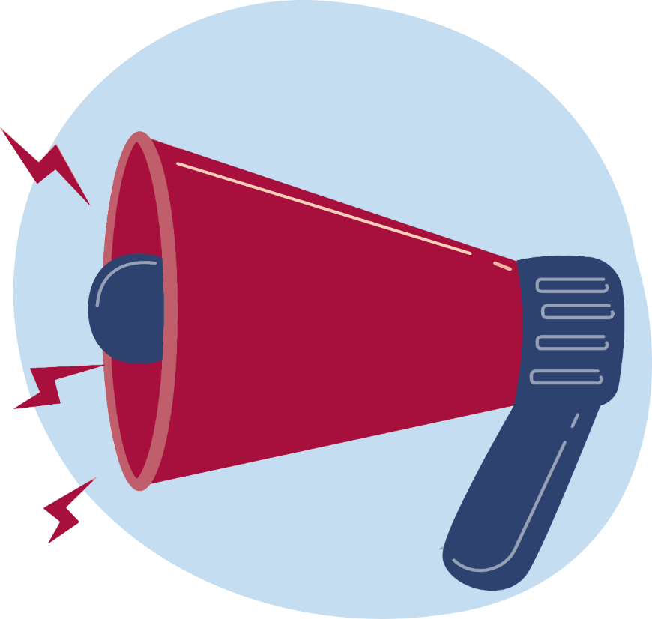
ВИДЫ СИГНАЛОВ ТРЕВОГИ
Сигнал тревоги о низком
или высоком уровне глюкозы
срабатывают, когда уровень глюкозы пересекает установленный порог
Сигнал тревоги до начала
низкого или высокого уровня глюкозы
срабатывает, когда прогнозируется достижение верхнего или нижнего порога
Сигнал тревоги о повышении или снижении уровня глюкозы
срабатывает при быстром росте или снижении уровня глюкозы

Slide 13

При ношении датчика можно вести привычный образ жизни: плавать, заниматься спортом, путешествовать.
Допускается погружение датчика и сенсора с трансмиттером в воду
на глубину не более 1 метра и не более, чем на 30 минут.

Slide 14
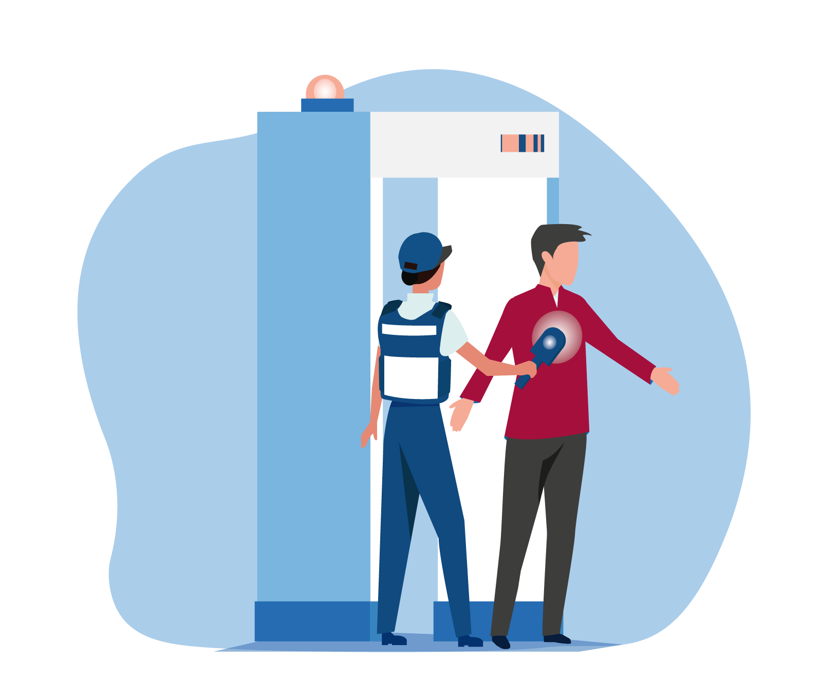
Системы НМГ безопасна для использования во время полета
Перед проверкой на безопасность в аэропорту уведомите сотрудников о наличии данного устройства.
Однако, следует избегать сканеров всего тела в аэропортах и запросить другой вариант досмотра.
14 из 122
Информация только для медицинских работников

Slide 15
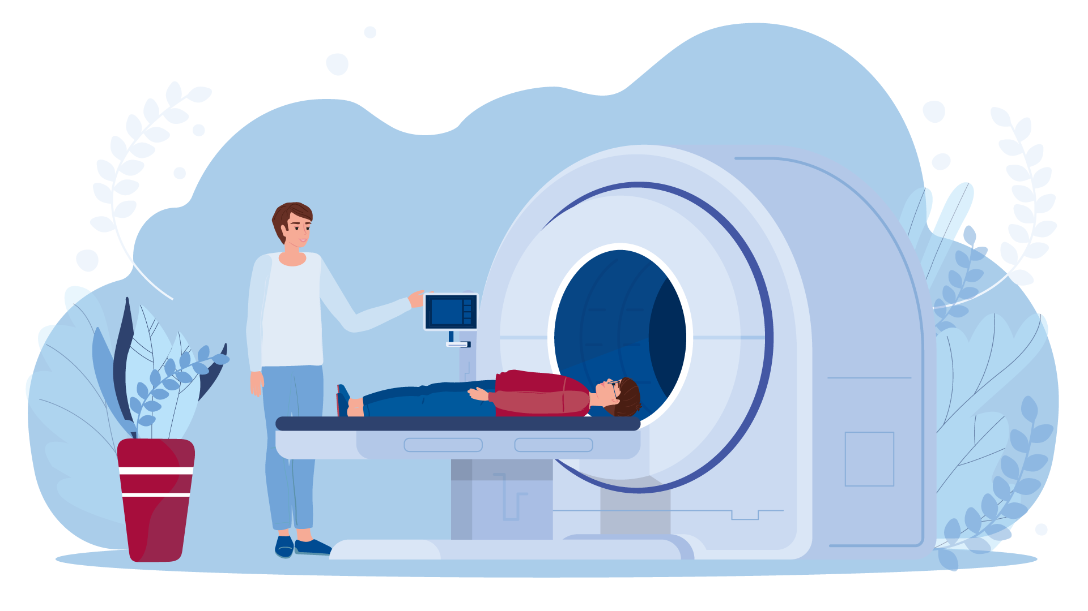
Если вам назначен визит к врачу, во время которого возможно воздействие сильного магнитного или электромагнитного излучения - например, при рентгенографии, МРТ (магнитно-резонансной томографии) или КТ (компьютерной томографии) - снимите носимый вами датчик перед визитом и установите новый после визита.
Влияние процедур такого рода
на рабочие характеристики
НМГ не исследовано.

